Slide 1
ILMU DASAR SAINS
BESARAN, SATUAN dan KONVERSI
Oleh:
Ferdinand Fassa

Slide 2
Content:
1. Deskripsi
2. Dafar Pustaka
3. Komposisi Penilaian
4. Pendahuluan
5. Sistem Pengukuran

Slide 3
Deskripsi:
Mata kuliah ini membahas mengenai ilmu fisika dan kimia seperti: pengukuran, satuan, konversi satuan, kinematika satu pada fisika, Statika fluida dan dinamika fluida, susunan kimia dari tanah, industri kimia, kinematika dalam dua dimensi, gerak dan gaya, keseimbangan benda tegar, statika, pusat berat, momen inersia, Teorema sumbu sejajar.
  Capaian Pembelajaran:
  Mampu menerapkan matematika, sains, dan prinsip rekayasa (engineering principles) melalui proses penyelidikan dan analisa untuk menyelesaikan masalah pada bidang Teknik Sipil
  Mampu menemukan sumber masalah rekayasa pada bidang infrastruktur melalui proses penyelidikan, analisis, interpretasi data dan informasi berdasarkan prinsip-prinsip rekayasa.
  Menerapkan pemikiran logis, kritis, sistematis, dan inovatif dalam konteks pengembangan atau implementasi ilmu pengetahuan dan/atau teknologi sesuai dengan bidang keahliannya.

Slide 4
Referensi
Minggu 1-2 Pengantar Ilmu Fisika, Satuan dan Konversi Kinematika satu dimensi
Minggu 3-5 Statika & Dinamika Fluida
Minggu 6 Kimia Tanah
Minggu 7 Industri Kimia
Minggu 8 UTS
Minggu 9 Vektor
Minggu 10-11 Hukum Newton dan Kesetimbangan Benda Tegar
Minggu 12-13 Pusat Berat dan Momen Inersia
Minggu 14-15 Momen Inersia Polar, Rotasi Sumbu dan Produk Inersia

Slide 5
Referensi
Giancoli, D.C (1997) Physics : Principles with Applications (5th ed.). New Jersey. Prentice Hall
Halliday, D., Resnick, R. and Walker, J. (2010) Fundamentals of Physics (9th ed.). Wiley
Young, H.D, Freedman, R.A, Sandin, T.R, and Ford, A.L. (2000) Sears and Zemansky’s University Physics With Modern Physics (10th ed.). Addison Wesley
Sienko and Plane (1957) Chemistry. McGraw-Hill Book Co. Inc., New York
Bowles, J.E (1993) Sifat-Sifat Fisis dan Geoteknis Tanah. Penerbit Erlangga
Tipler, Fisika, Untuk Sains dan Teknik, Jilid 1 1991
Manahan, Stanley E. "FRONTMATTER" Environmental Chemistry” Boca Raton: CRC Press LLC, 2000

Slide 6
Identitas Mata KuliahNama
Kode : Ilmu Dasar Sains/TSP-101
Jumlah SKS : 4 SKS (3 +1)
Semester : 1
Status : Wajib
Program Studi : Program Studi Teknik Sipil
Prasyarat : -
Dosen : ALL
Hari : Senin Teori, Rabu Praktikum

Slide 7
Komposisi Penilaian
Tugas 30%
UTS 30%
UAS 40%
Tidak Masuk Lebih dari 4kali otomatis nilai E

Slide 8
Tata Tertib
Telat Maksimal 20 menit
Seluruh alat komunikasi pada posisi silent, kecuali pada saat diskusi dan membutuhkan browsing internet
Pakaian Dilarang memakai sandal dan kaos oblong
Pengumpulan tugas sesuai dengan tanggal ang telah disepakati maksimum telah 1 hari dan potong nilai 30%

Slide 9
Perkenalan dan Penentuan Ketua Kelas
Nama Aldi
NIM
No HP: 081284094542
Tugas Ketua Kelas:
  Mengkoordinir dan menginformasikan berita terkait perkuliahan kepada teman lainnya

Slide 10
Pendahuluan
Pengertian Fisika
Fisika dalam bahasa Yunani :
φυσικός /physikos alamiah“
φύσις /physis, "Alam“
Adalah ilmu tentang alam
Fisika mempelajari gejala alam yang tidak hidup atau materi dalam
lingkup ruang dan waktu.
Fisika merupakan ilmu pengetahuan dasar yang mempelajari sifat-sifat dan
interaksi antar materi.
Fisika merupakan ilmu pengetahuan yang didasarkan pada pengamatan
eksperimental dan pengukuran kuantitatif (Metode Ilmiah).

Slide 11
Hasil kreasi dalam ilmu pengetahuan perlu diuji dalam suatu eksperimen. Dalam melakukan eksperimen perlu adanya pengukuran untuk memperoleh data.
Karya seni/sastra didasarkan atas kesan/perasaan orang lain terhadap hasil karya tersebut.
Metode Ilmiah adalah pemakaian cara berpikir yang logis untuk mendapatkan suatu model alam yang sesuai dengan hasil-hasil eksperimen.
(Giancoli,1988, 1-1).
Ilmu fisika berkembang sesuai dengan hasil pengamatan eksperimental dan pengukuran kuantitatif (metode ilmiah).
Pengamatan eksperimental→ imajinasi → inspirasi → tercipta teori
“fisika adalah ilmu pengetahuan yang merupakan hasil kreativitas manusia”
Pertanyaan:
Sama-sama hasil kreasi manusia, apa bedanya fisika dengan karya seni atau karya sastra ?

Slide 12
Ruang Lingkup Fisika
Perkembangan Fisika
Sejak ditemukannya teleskop oleh Galileo Galilei (1564-1642), Perkembangan ilmu
fisika tumbuh sangat pesat, perkembangan fisika yang sangat penting ialah mekanika
yang bertumpu pada hukum-hukum gerak, massa dan gaya oleh Sir Isaac Newton
(1642-1727). Hukum Newton ini merupakan salah satu dasar hukum dari ilmu teknik.
Ruang lingkup:
Fisika hingga sekarang mencakup cabang-cabang ilmu. mekanika, termodinamika,
bunyi, optika, listrik, magnet dan medan magnet listrik. Fisika juga dapat diartikan
sebagai ilmu pengetahuan tentang pengukuran, sebab segala sesuatu yang kita
Ketahui tentang dunia fisika dan tentang prinsip-prinsip yang mengatur prilakunya
telah dipelajari melalui pengamatan-pengamatan terhadap gejala alam.

Slide 13
PENGUKURAN
Pengukuran adalah proses membandingkan nilai besaran yang diukur dengan besaran sejenis yang dipakai sebagai satuan. Hasil dari pada pengukuran merupakan besaran.

Slide 14
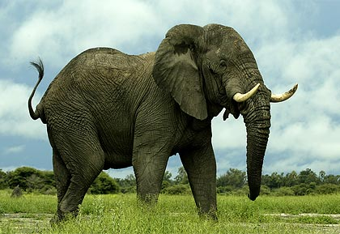
Sistem Pengukuran
Besaran & Satuan
Mendeskripsikan Objek …
Coba deskripsikan gajah ini !!

Slide 15
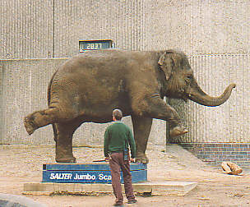

Hasil Pendeskripsian :
Besaran Fisis
---> BESARAN
Tinggi : 2,5 meter
Massa : 4 Ton
Panjang : 5 meter

Slide 16
Besaran:
Adalah segala sesuatu yang mempunyai nilai, segala sesuatu yang dapat dinyatakan dengan angka. Sesuatu yang dapat diukur dinyatakan dengan angka (kuantitatif).
Contoh : panjang, massa, waktu, suhu, dll.
Dalam fisika besaran dibedakan menjadi dua yaitu besaran pokok dan besaran turunan.

Slide 17
Besaran Pokok : besaran yang digunakan sebagai dasar mendefinisikan besaran lain atau besaran yang satuannya telah ditentukan terlebih dahulu.
Besaran Turunan : besaran yang diturunkan dari besaran pokok atau besaran yang didefinisikan atas dasar besaran pokok yang telah dipilih.

Slide 18
Besaran dan satuan yang digunakan dalam SI *
International System (SI) |  |  | Sistem Internasional (SI)
Quantities | Units | Symbol | Besaran | Satuan | Dimensi
mass | kilogram | kg | massa | kilogram (kg) | (L)
length | meter | m | panjang | meter (m) | (M)
time | second | s | waktu | sekon (s) | (T)
Electric Current | ampere | A | Arus Listrik | Ampere (A) | (I)
Temperature | kelvn | K | Temperatur | Kelvin (K) | (θ)
Amount of substance | mole | mol | Jumlah Zat | mol (mol) | (N)
Light Intensity | candela | Cd | Intensitas Cahaya | Candela (cd) | (j)
* Berdasar Konferensi Umum ke 14 mengenai Berat dan Ukuran tahun 1971

Slide 19
Gaussian System (cgs) |  | Sistem Gaussian
Quantities | Units | Besaran | Satuan
mass | gram (g) | massa | gram
length | centimeter (cm) | panjang | sentimeter
time | second (s) | waktu | detik / sekon
British Engineering System |  | Sistem Inggris
Quantities | Units | Besaran | Satuan
mass | slug | massa | slug
length | feet (ft) | panjang | kaki
time | second (s) | waktu | detik

Slide 20
Besaran Turunan dan Dimensi
NO | Besaran | Rumus | Dimensi
1 | Luas | panjang x lebar | [L]²
2 | Volume | panjang x lebar x tinggi | [L]³
3 | Massa Jenis |  | [m] [L]⁻³
4 | Kecepatan |  | [L] [T]⁻¹
5 | Percepatan |  | [L] [T]⁻²
6 | Gaya | massa x percepatan | [M] [L] [T]⁻²
7 | Usaha dan Energi | gaya x perpindahan | [M] [L]2 [T]⁻²
8 | Impuls dan Momentum | gaya x waktu | [M] [L] [T]⁻¹
massa
volume
perpindahan
waktu
kecepatan
waktu

Slide 21
Satuan :
Ukuran dari suatu besaran ditetapkan sebagai satuan.
Contoh :
meter, kilometer → satuan panjang
detik, menit, jam → satuan waktu
gram, kilogram → satuan massa
dll.
Sistem satuan : ada 2 macam
Sistem Metrik : a. mks (meter, kilogram, sekon)
b. cgs (centimeter, gram, sekon)
2. Sistem Non metrik (sistem British)

Slide 22
Besaran dan Satuan Standar yang digunakan telah berevolusi selama bertahun-tahun.
1791 : French Academy of Sceine menetapkan
1 SATUAN METER :
satu per sepuluh juta jarak dari kutub utara ke khatulistiwa.
( Evolusi satuan Panjang, 1960: Satuan standar untuk panjang (m) semula dinyatakan oleh jarak antara dua goresan yang dibuat pada sebuah batang kayu yang terbuat dari PLATINUM-IRIDIUM .Panjang ini dipilih sehingga jarak dari katulistiwa ke kutub utara sepanjang meridian yang melalui kota Paris sama dengan 10 juta meter, sejak 1983 meter standar didefinisikan sebagai jarak yang ditempuh cahaya dalam ruang hampa selama waktu 1/299.792.458 sekon. Sehingga 1 laju cahaya adalah 299.792.458 m/s.
Dengan defenisi terakhir ini maka kecepatan cahaya di ruang hampa ditetapkan menjadi 299, 792 458 m/s.)
1 SATUAN WAKTU:
Waktu yang diperlukan oleh suatu pendulum dengan panjang 1 meter untuk berayun dari satu sisi ke sisi yang lain.
(Evolusi satuan Waktu, pada awalnya didefinisikan berkenaan dengan rotasi bumi sebagai 1/60 x 1/60 x 1/24 dari rata-rata lama matahari dan saat ini 1 detik merupakan waktu yang digunakan atom cesium -133 untuk bergetar sebanyak 9.192.631.770 kali)
1 Satuan MASSA :
1 kg adalah Massa suatu silinder yang terbuat dari campuran platinum-iridium. (Disimpan di kantor BIPM di kota Sevres, dekat Paris, Perancis).
Satuan standar awal “gram”
1 gram = 1 cm³ air murni pada suhu 4º C
Kemudian berubah 1 kg setara dengan 1 liter air dengan suhu 40ºC
1 kg = 1 dm³ air murni (1 liter)

Slide 23
Tabel 1.1 Penamaan Untuk Pangkat dari 10
Kelipatan | Awalan | Singkatan
10¹⁸ | Eksa | E
10¹⁵ | Peta | P
10¹² | Tera | T
10⁹ | Giga | G
10⁶ | Mega | M
10³ | Kilo | k
10² | Hekto(+) | h
10¹ | Deka(+) | da
10-¹ | Desi(+) | d
10⁻² | Senti(+) | c
10-³ | Mili | m
10⁻⁶ | Mikro | µ
10-⁹ | Nano | n
10⁻¹² | Piko | p
10-¹⁵ | Femto | f
10⁻¹⁸ | Atto | a

Slide 24

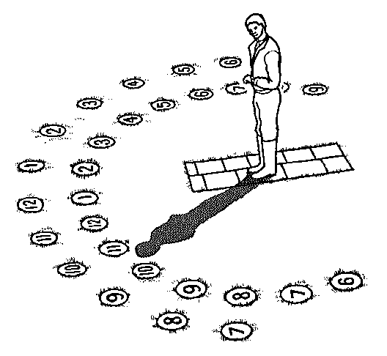
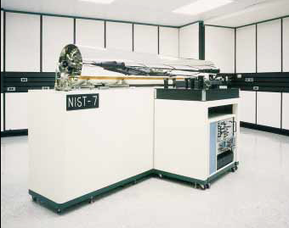

Contoh Alat Ukur Waktu
Segala sesuatu yang berulang secara periodik
contoh: rotasi bumi, revolusi bumi
Jam Atom (Atomic Clock):
1 detik ≡ waktu yang diperlukan untuk mencapai 9.192.631.770 kali periode osilasi dari atom cesium)

Slide 25
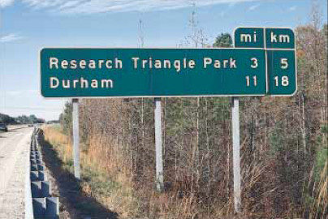
Konversi Satuan
Mengapa diperlukan?
Ada beberapa sistem berbeda
yang dipakai di dunia
Misalnya: mengubah konversi satuan panjang
SI → British
km <-------> mil
1 km = 0,6215 mil
Mengubah/konversi satuan panjang adalah mengubah satuan panjang yang satu ke satuan yang lain. Untuk memudahkan dalam mengubah awalan yang satu ke awalan yang lain dapat digunakan tangga konversi satuan.

Slide 26
Analisa Dimensi
Suatu besaran dapat dijumlahkan atau dikurangkan apabila memiliki dimensi yang sama.
Setiap suku dalam persamaan fisika harus memiliki dimensi yang sama.
Guna Dimensi :
Untuk menurunkan satuan dari suatu besaran
Untuk meneliti kebenaran suatu rumus atau persamaan

Slide 27
Dimensi Pada Besaran Pokok
Besaran | Dimensi
Panjang | [L] | Length
Massa | [M] | Mass
Waktu | [T] | ← Time
Apa dimensi dari kelajuan/kecepatan (v)? (merupakan besaran turunan)
Percepatan=kecepatan waktu
a=v t

Slide 28
Notasi Ilmiah, Angka Signifikan dan Ordo Magnitudo
Notasi Ilmiah adalah bentuk baku dari penyederhanaan bilangan bilangan yang sangat besar atau sangat kecil.
Penulisan notasi ilmiah atau bentuk baku ini dilambangkan dengan a x 10^{n}. dengan a lebih besar atau sama dengan 1 dan kurang dari 10. Dan n adalah bilangan bulat. Semua bilangan real bisa dituliskan dalam bentuk baku. (bilangan n pada 10^{n} dinamakan eksponen)
Contoh: angka 2. Jika kita tuliskan ke dalam bentuk baku menjadi 2 x 10⁰. Karena 10⁰ = 1, maka 2 x 1 = 2.
Angka Signifikan adalah angka yang akurat terhadap hasil pengukuran, tetapi angka terakhir memiliki ketidakpastian. Jumlah angka signifikan tidak termasuk angka nol yang diperlukan untuk menulis poin desimal.
Contoh: 2,503 mempunyai empat angka signifikan
0,00103 mempunyai tiga angka signifikan
Orde Magnitudo adalah pembulatan suatu bilangan ke pangkat terdekat dari bilangan 10.
Contoh:
tinggi manusia kira kira 2m, artinya orde magnitudonya adalah 10⁰ (karena lebih dekat ke 1m ketimbang ke 10¹ ).
Tinggi seekor serangga misalnya 9 x 10⁻⁴m≈ m 10⁻³m
sehingga kita bisa menyimpulkan rasio tinggi manusia terhadap semut kira-kira 1000 berbanding 1
Orde Magnitudo tidak memberikan dapat dianggap sebagai tidak mempunyai angka signifikan.

Slide 29
Contoh Soal I
Apakah persamaan berikut benar secara dimensi?
Persamaan menyatakan jarak (x) yang ditempuh oleh suatu mobil dalam waktu (t) jika mobil mulai dari kecepatan awal v_{o} dan bergerak dengan percepatan tetap tetap a.
Analisis dimensi menggunakan fakta bahwa dimensi dapat diperlakukan sebagai besaran aljabar,
Besaran-besaran dapat dijumlahkan atau dikurangkan hanya jika besaran-besaran tersebut mempunyai dimensi yang sama.
Besaran-besaran pada kedua sisi persamaan harus memiliki dimensi yang sama.

Slide 30
Catatan:
Walaupun analisis dimensi sangat berguna tetapi mempunyai batasan, yaitu tidak dapat menjelaskan konstanta numerik yang ada dalam persamaan. Persamaan yang benar secara analisis dimensi belum tentu benar secara fisis.
Karena kedua sisi persamaan mempunyai dimensi yang sama maka persaamaan ini benar secara dimensi

Slide 31
Contoh Soal II
2. Buktikan besaran-besaran berikut adalah identik :
Energi Potensial dan Energi Kinetik
a. Energi Potensial : Ep = mgh
b. Energi Kinetik : Ek = ½ mv²
NO | Besaran Pokok | Rumus | Dimensi
1 | Luas | panjang x lebar | [L]²
2 | Volume | panjang x lebar x tinggi | [L]³
3 | Massa Jenis |  | [m] [L]⁻³
4 | Kecepatan |  | [L] [T]⁻¹
5 | Percepatan |  | [L] [T]⁻²
6 | Gaya | massa x percepatan | [M] [L] [T]⁻²
7 | Usaha dan Energi | gaya x perpindahan | [M] [L]2 [T]⁻²
8 | Impuls dan Momentum | gaya x waktu | [M] [L] [T]⁻¹
massa
volume
perpindahan
waktu
kecepatan
waktu

Slide 32
Jawab :
a. Energi Potensial : Ep = mgh
b. Energi Kinetik : Ek = ½ mv²
a. Energi Potensial : Ep = mgh
Energi potensial = massa x gravitasi x tinggi
= M x LT⁻² x L = ML²T⁻²
b. Energi Kinetik : Ek = ½ mv²
Energi Kinetik = ½ x massa x kecepatan²
= M x (LT⁻¹⁾ ²
= ML²T⁻²
Keduanya (Ep dan Ek) mempunyai dimensi yang sama → keduanya identik

Slide 33
Terima Kasih

Slide 34
Soal 1 (orde magnitudo)
Berapa orde magnitudonya dari total bobot mahasiswa di kelas Prodi T. Sipil+Ilkom?
massa tiap mahasiswa m = x kg
Jumlah mahasiswa n = y orang
m dan n = asumsi
Jawab:
Asumsi m= 60 kg/mahasiswa
n = 90 mahasiwa
Total = m x n
= 60 x 90
=5400
= 5.4x10³
⁼ 10³

Slide 35
Soal 2 (analisa dimensi)
Selidiki dengan analisis dimensi apakan persamaan berikut benar ?
  a = m/F
a =percepatan; m= massa; F=gaya
No | Besaran Pokok | Rumus | Dimensi
1 | Luas | panjang x lebar | [L]²
2 | Volume | panjang x lebar x tinggi | [L]³
3 | Massa Jenis |  | [m] [L]⁻³
4 | Kecepatan |  | [L] [T]⁻¹
5 | Percepatan |  | [L] [T]⁻²
6 | Gaya | massa x percepatan | [M] [L] [T]⁻²
7 | Usaha dan Energi | gaya x perpindahan | [M] [L]2 [T]⁻²
8 | Impuls Momentum | gaya x waktu | [M] [L] [T]⁻¹
Jawab:
[L] [T]⁻²= [M]
[M] [L] [T]⁻²
Jawabannya: Salah (F= mxa)

Slide 36
Tugas
Buat masing masing 10 soal beserta jawabannya yang terdiri dari
a. 3 soal tentang konversi satuan
b. 3 soal tentang penyataan betul atau salah analisa dimensi
(kelompok terdiri dari 2 orang)
CONTOH SOAL:
Berapa mil jarak perjalanan dari kota A ke kota B dengan kecepatan 40 km/ jam ditempuh dalam 15 jam, istirahat 1 jam

Slide 37
Lampiran

Slide 38
Sistem Inggris
1 yard = 36 inches
= 3 feet
= 0,9144 m
1 inch = 2,54 cm
1 foot = 12 inchi
1 mil = 5280 feet
= 1760 yard
= 1,6093 km
1 yard (Amerika) = 0,914402 m

Slide 39
SATUAN UKURAN VOLUM
Barel (bbl) = 42,007 galon (AS)
= 34,97 gallon (UK)
1 gallon (AS)= 3,7853 liter
1 gallon (UK)= 4,546 liter

Slide 40
SATUAN UKURAN BERAT SISTEM METRIKS
1 Kg = 1.000 gram
= 100 dekagram
= 10 hektogram
1 gram = 1.000 mg
= 100 cg
= 10 dg
1 ton = 1.000 kg
1 kuintal= 100 kg
1 kg = 10 ons

Slide 41
UKURAN LAIN
Knot : ukuran kecepatan kapal
1 knot = 0,513444 m/s
= kecepatan 1 mil laut/jam
Karat : satuan ukuran untuk batu permata, logam mulia
Emas 24 karat = emas murni
1 metrik karat = 200 mg

Slide 42
Cara Penulisan Ilmiah
Bilangan Notasi Limiah
250000000000 2,5 x 10¹¹
352000000 3,52 x 10⁸
111.000 1,11 x 10⁵
750 7,5 x 10²
0,25 2,5 x 10⁻¹
0,0000678 6,78 x 10⁻⁵
0,000000000233 2,33 x 10⁻¹⁰

Slide 43
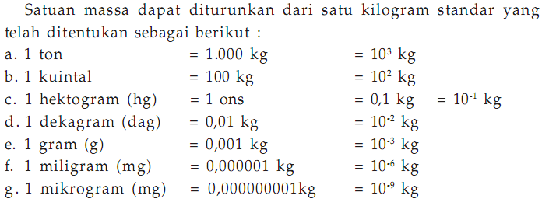

Slide 44
Panjang
Jarak Panjang (m)
Radius alam semesta teramati 1 x 1026
Ke galaksi Andromeda 2 x 1022
Ke bintang terdekat 4 x 1016
Bumi –Matahari 1.5 x 1011
Radius Bumi 6.4 x 106
Lapangan Sepakbola 1.0 x 102
Tinggi Orang 2 x 100
Ketebalan kertas 1 x 10-4
Panjang gelombang cahaya biru 4 x 10-7
Diameter atom hidrogen 1 x 10-10
Diameter proton 1 x 10-15

